Slide 1
Виртуальная экскурсия:
«Сабантуй – веселый праздник»
село Нижний Табын
Муслюмовский район
Республика Татарстан
Россия

Slide 2
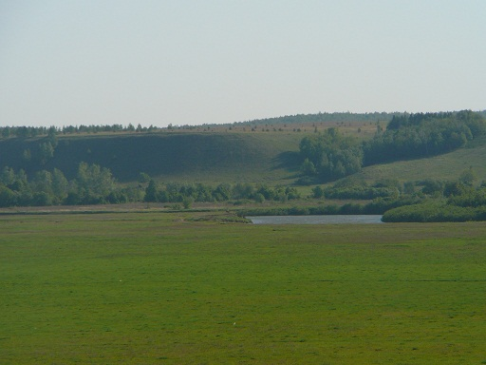
Наш родной край

Slide 3
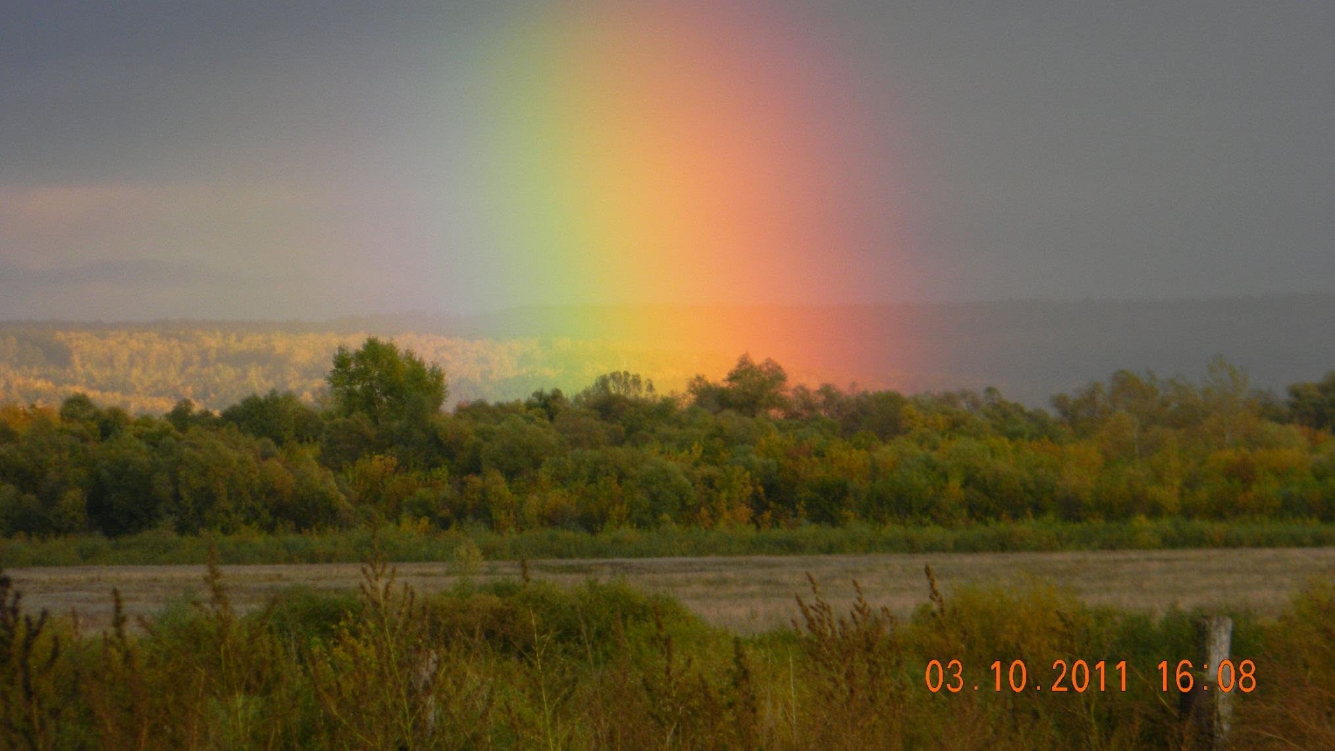
Радуга родного края

Slide 4
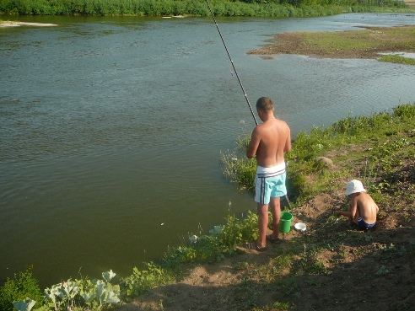
Река Ык богата рыбой

Slide 5
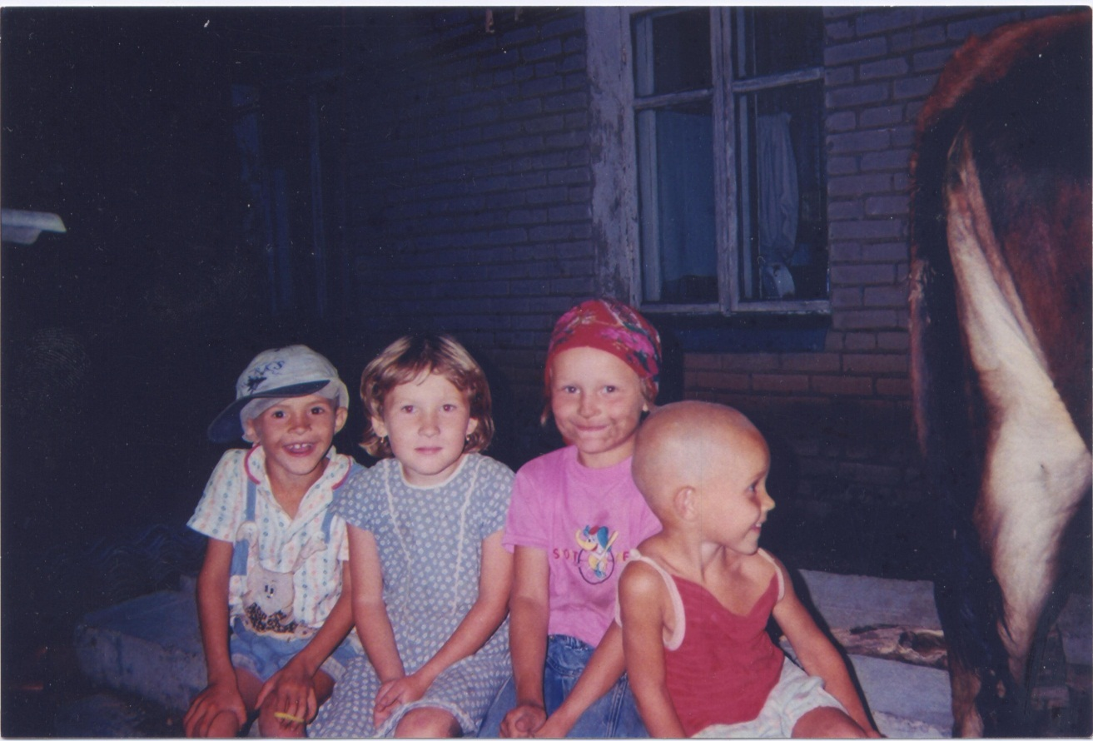
Друзья из соседнего двора

Slide 6
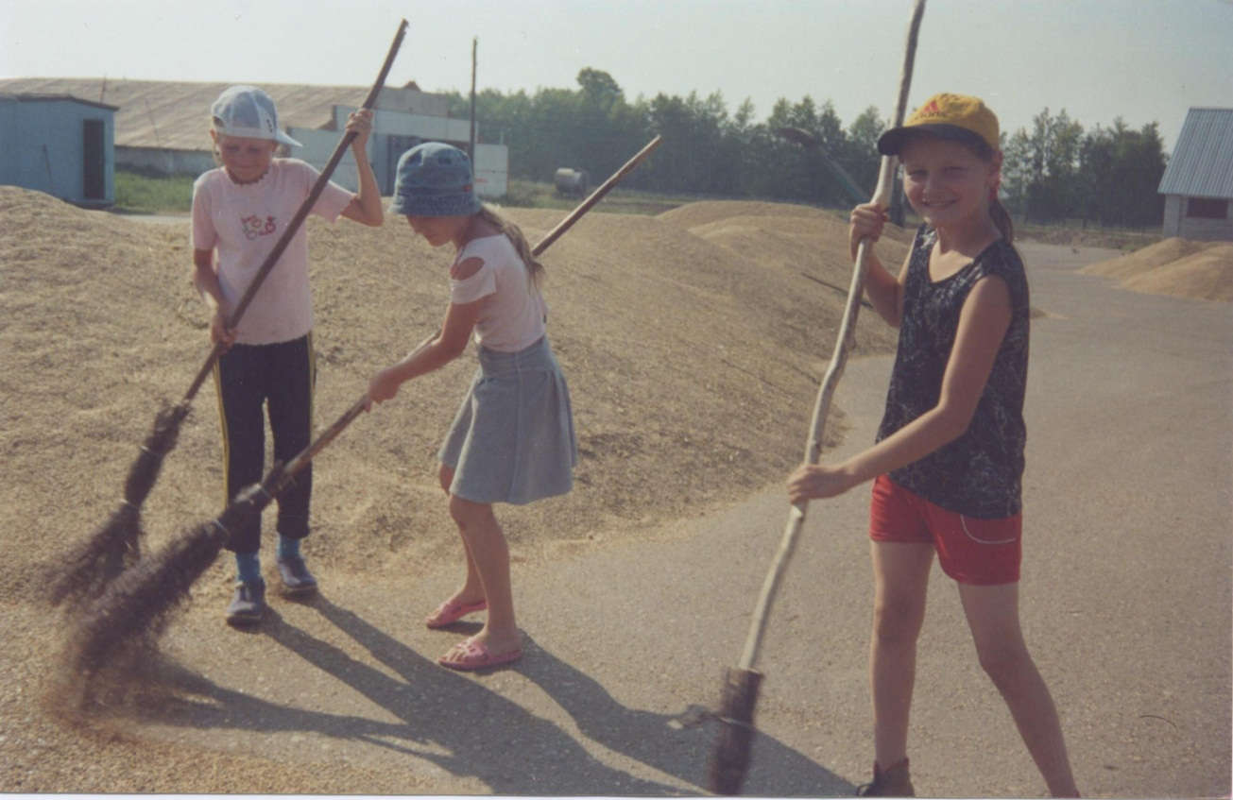
Запах хлеба

Slide 7
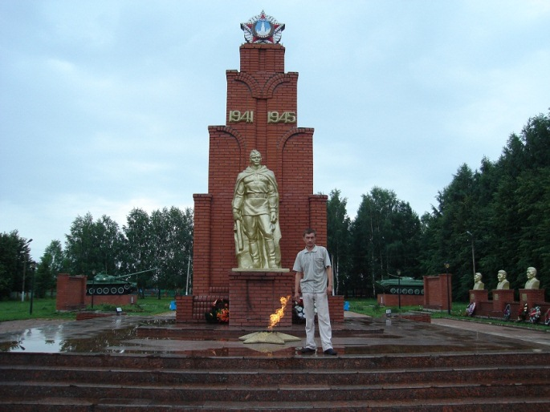
Мемориальный комплекс
село Муслюмово

Slide 8
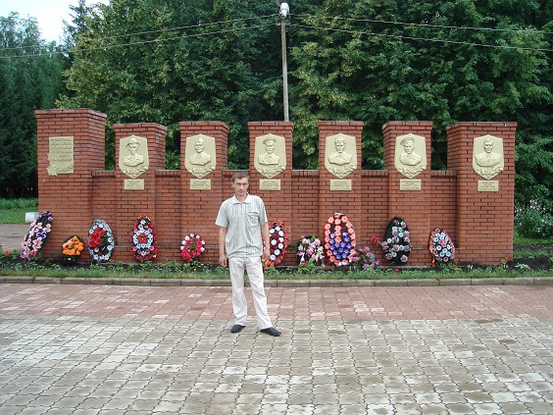
Слава Героям!

Slide 9
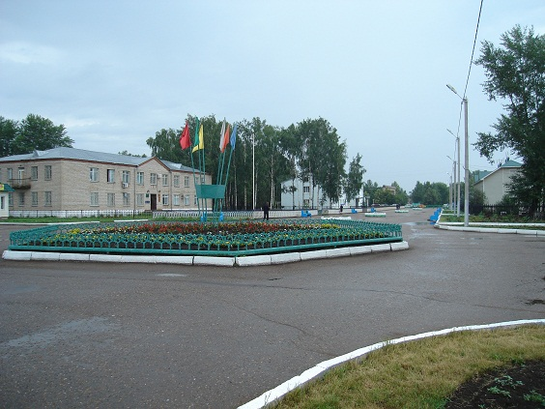
Приезжайте к нам в гости
Это - центр села Муслюмово

Slide 10
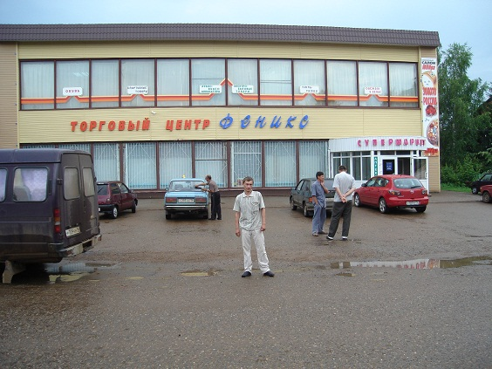

Slide 11
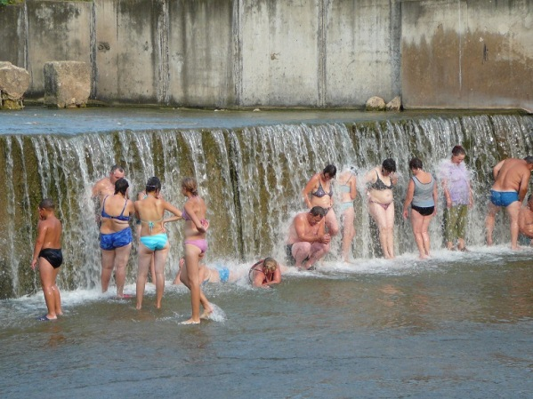
Водопад лечит

Slide 12
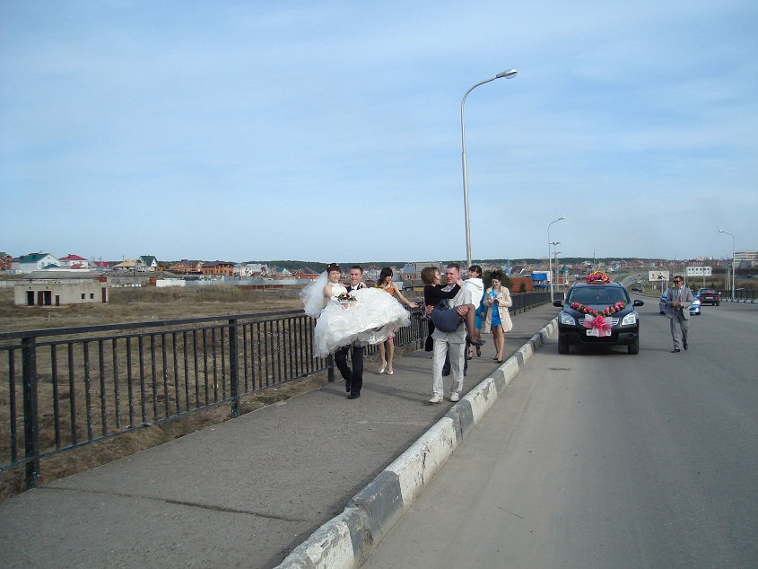
Неси, дорогой, неси -
всю жизнь неси на руках!

Slide 13
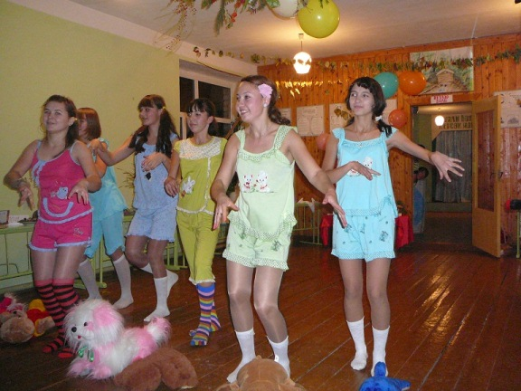
Танец неваляшек

Slide 14
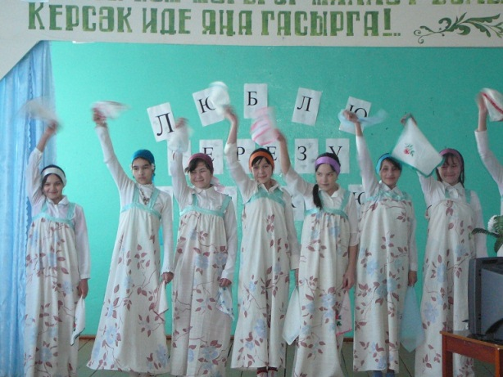
Наши красавицы

Slide 15
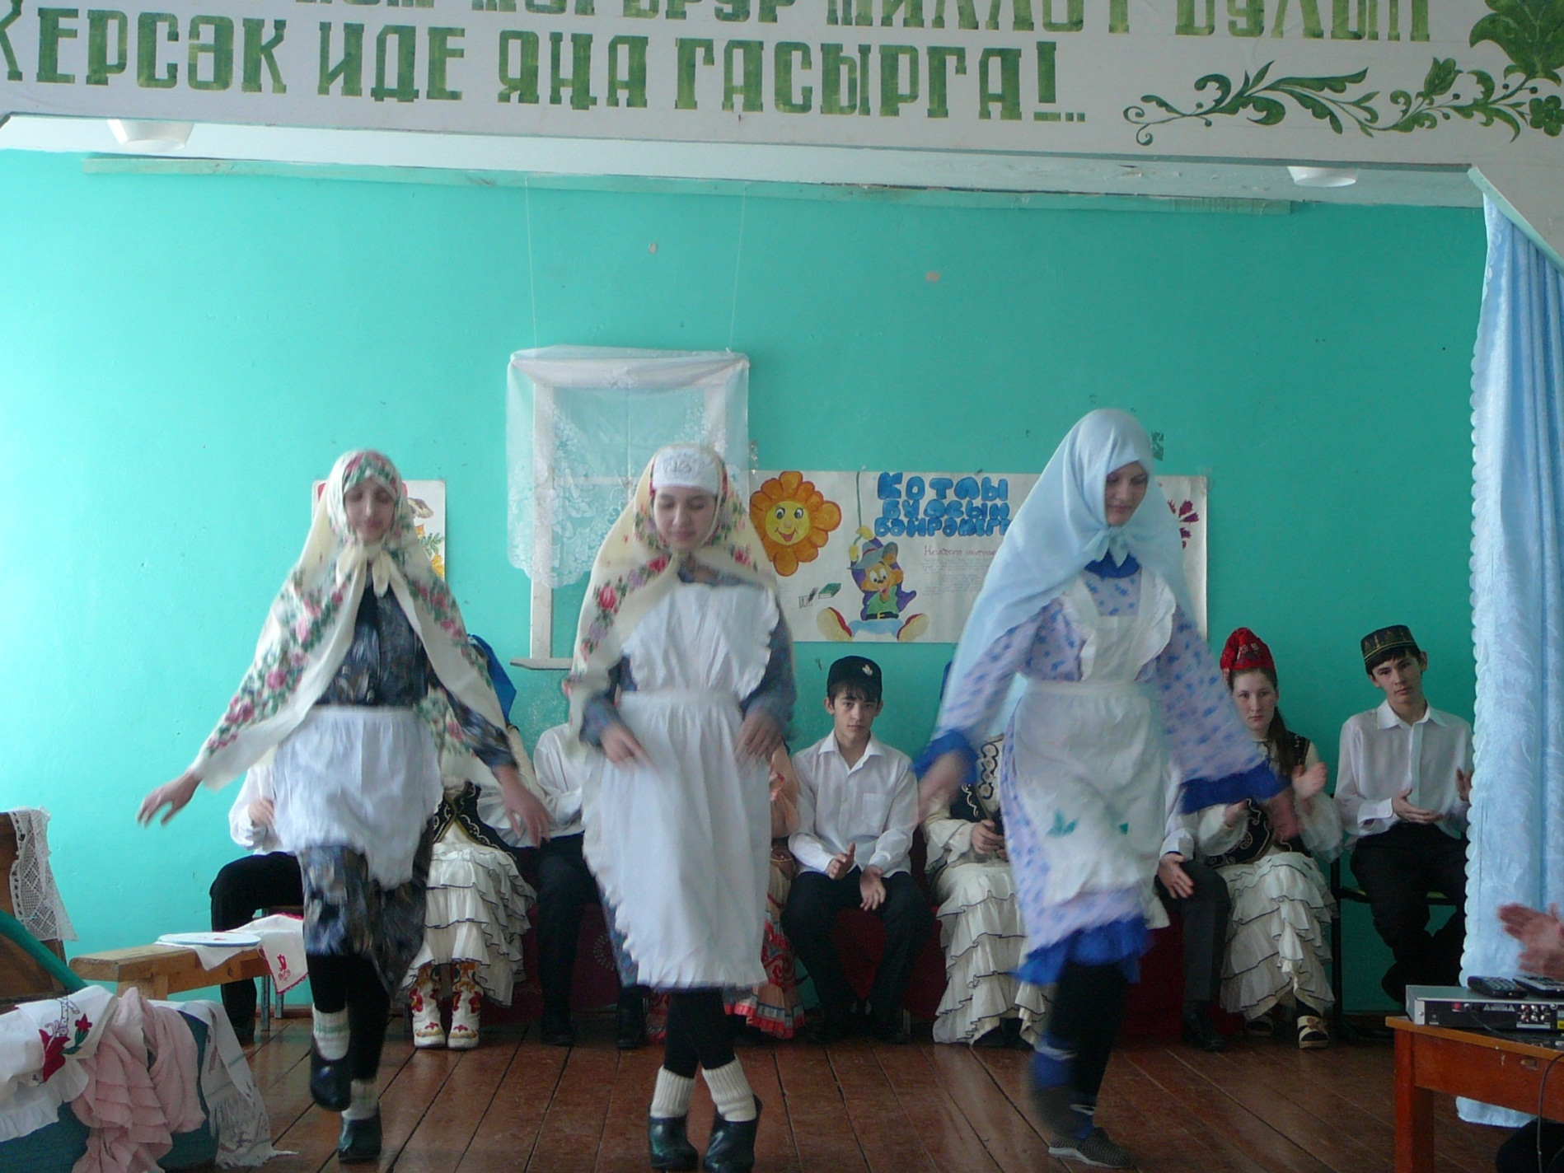
Танец бабушек

Slide 16
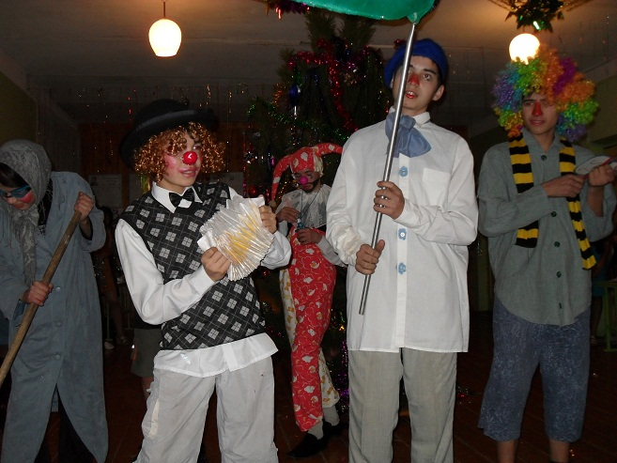
Наши лицедеи

Slide 17
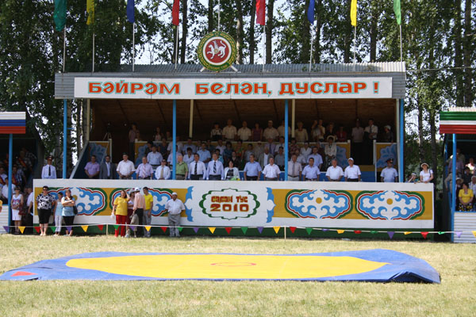
С праздником Сабантуй!
Приезжайте к нам на Сабантуй

Slide 18
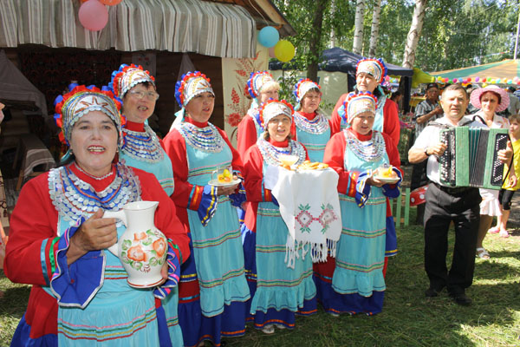
Вот так встречаем гостей!

Slide 19
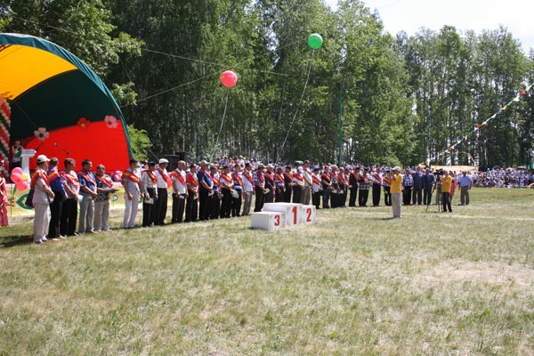
Победители весенних полевых работ

Slide 20
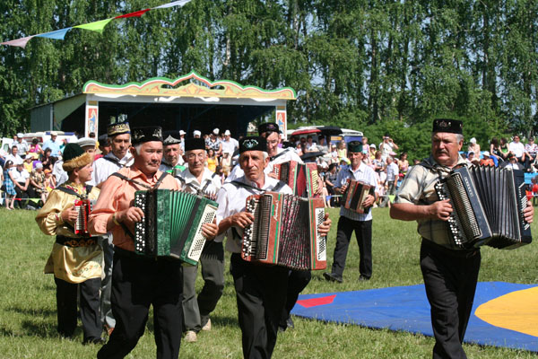
Наши виртуозы - гармонисты

Slide 21
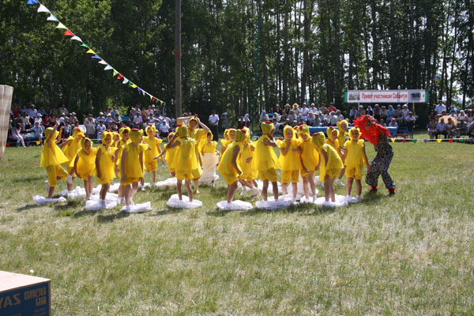
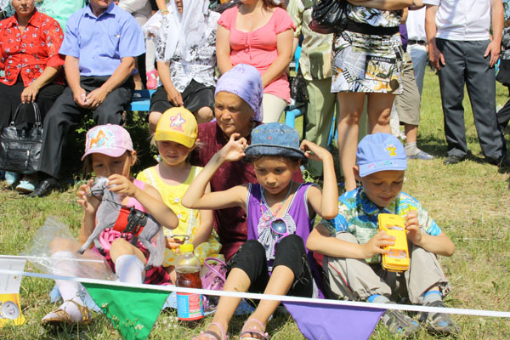

Slide 22
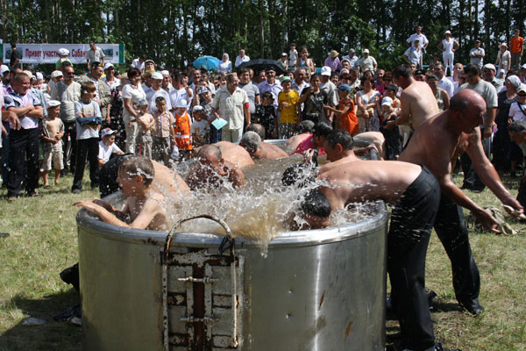
Поймай рыбу!

Slide 23
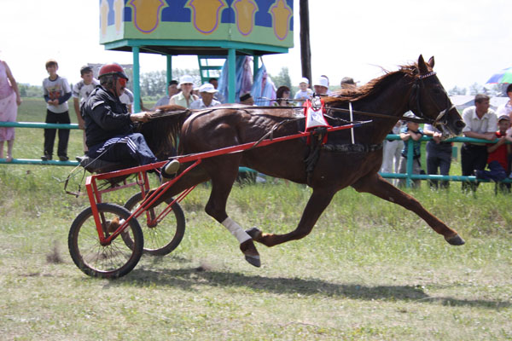
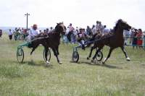
Конные скачки – украшение Сабантуя

Slide 24
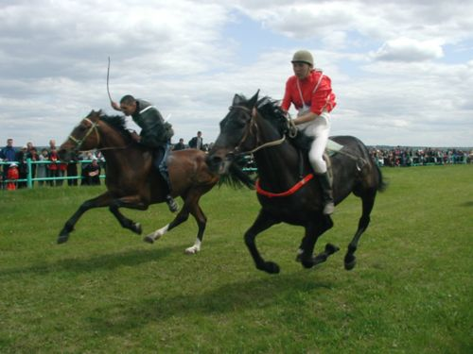

Slide 25
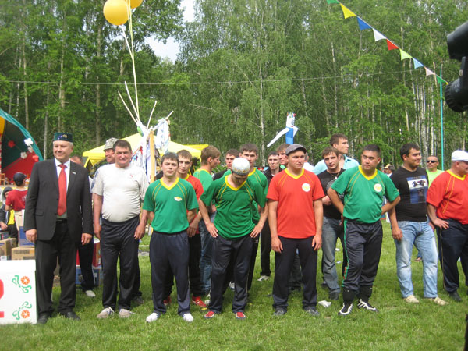
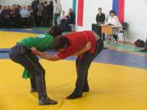
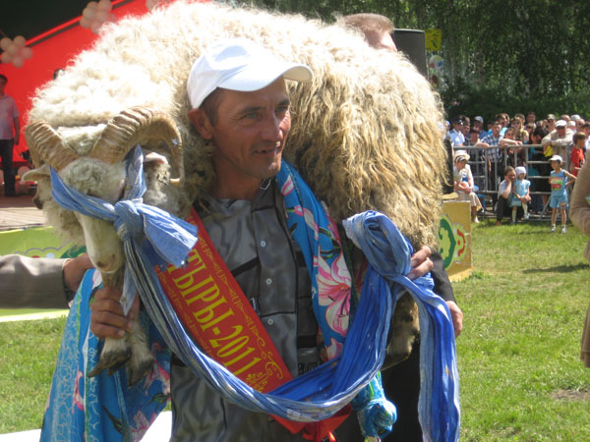
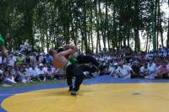
Самые смелые и сильные!

Slide 26
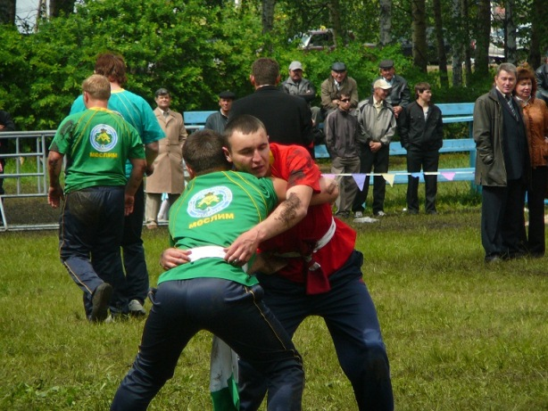

Slide 27
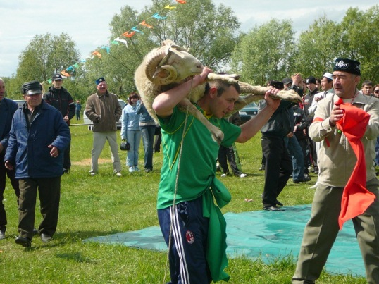
Батыр Сабантуя

Slide 28
Презентацию подготовила
команда МилАйс:
Айсылу Зарипова – директор
Миляуша Хабибуллина – редактор
Фанис Хафизов - монтаж

